Slide 1
開局就送十連抽
D0713227 胡予樺
D0745806 賴韜允

Slide 2
起源

Slide 3
一說到連線類遊戲，就讓我們聯想到pokemon這種回合制對戰遊戲，於是我們就想以這個主題來做這個專題的主題，並加入跟刪減我們覺得需要或不需要的元素，像是養成系統、將捕捉怪獸改成抽卡系統等，從而誕生出了這個遊戲。

Slide 4
玩法

Slide 5
這是一個回合制的PVP對戰遊戲，在遊戲開始時將各自抽取十隻怪獸，並進行對戰，所有怪獸的數值都是再範圍內隨機的，因此在這場遊戲內你會不會勝利，都是根據你的歐非值來決定。
遊戲中:
玩家一開始會進行抽卡獲得5隻隨機怪獸，每隻怪獸預設4個 招式，分別有兩招攻擊、一招回血、一招增加護盾，玩家必 須使用這4招來擊敗對方怪獸，最先沒有存活怪獸可上場的 玩家則輸了這場遊戲。

Slide 6
循序圖

Slide 7
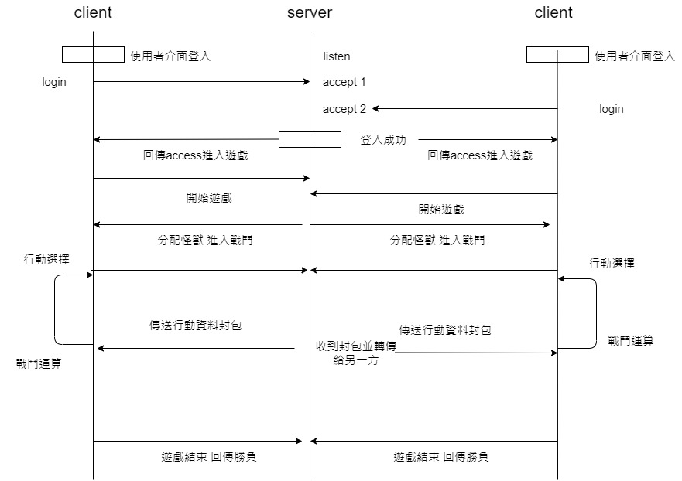

Slide 8
Code

Slide 9
Data Class

Slide 10
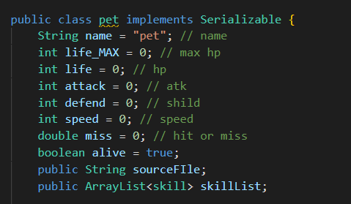
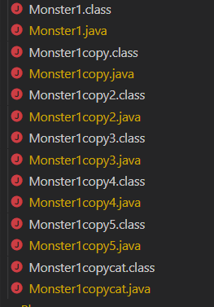
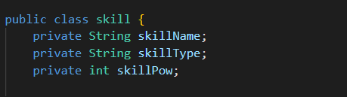
Extends
Extends

Slide 11
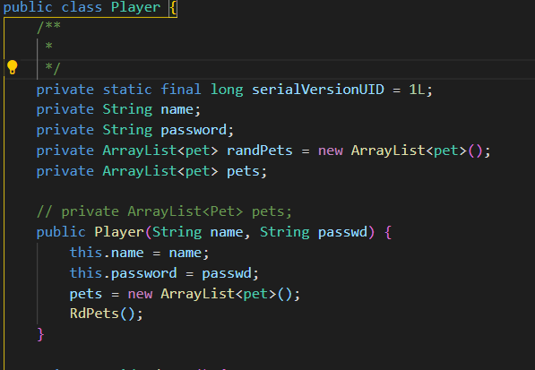

Slide 12
UI/UX
3個頁面 → 頁面的跳轉

Slide 13
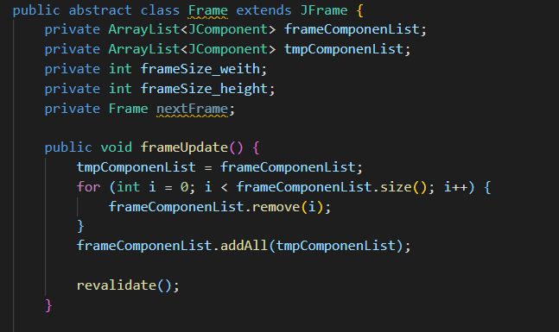
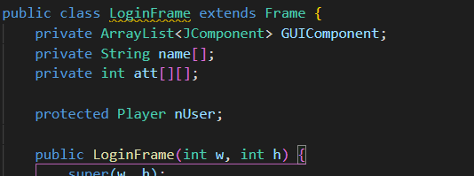

Slide 14
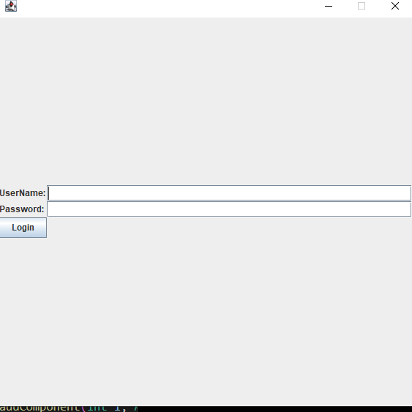

Slide 15
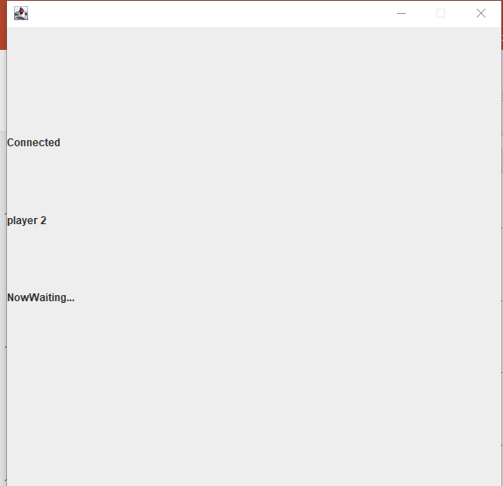

Slide 16


Slide 17
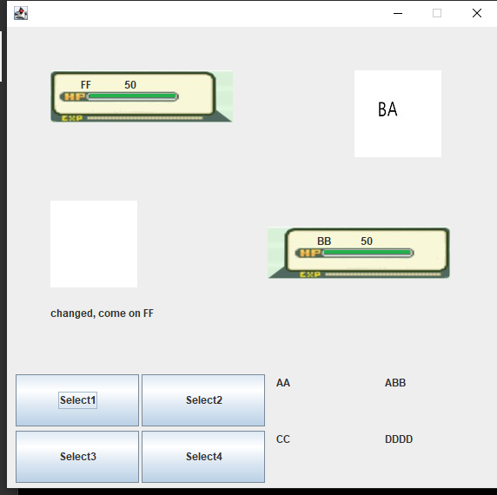
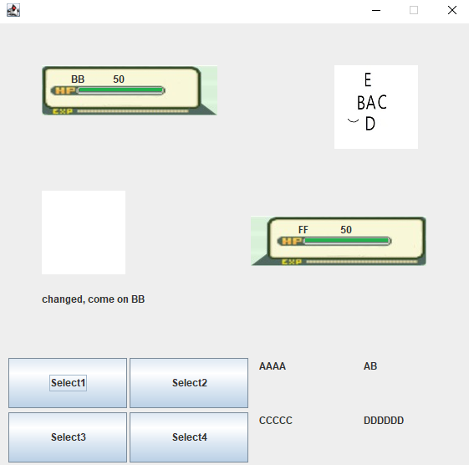

Slide 18
Connection

Slide 19
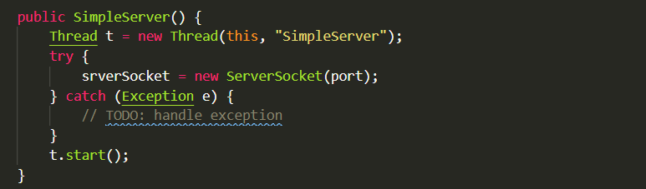
server

Slide 20
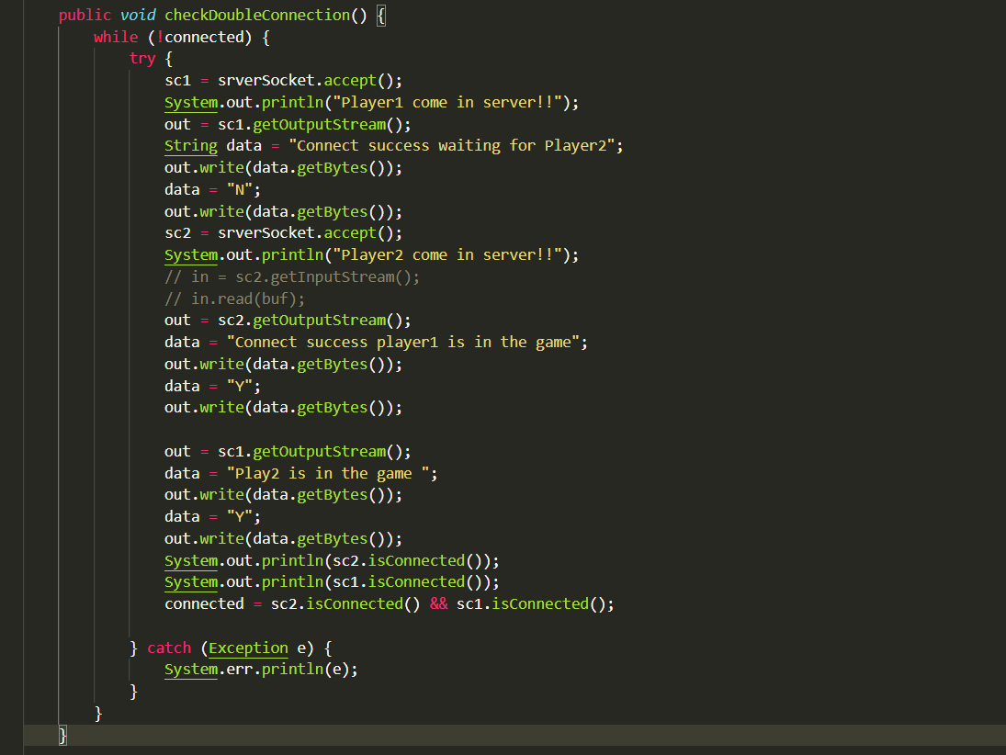

Slide 21
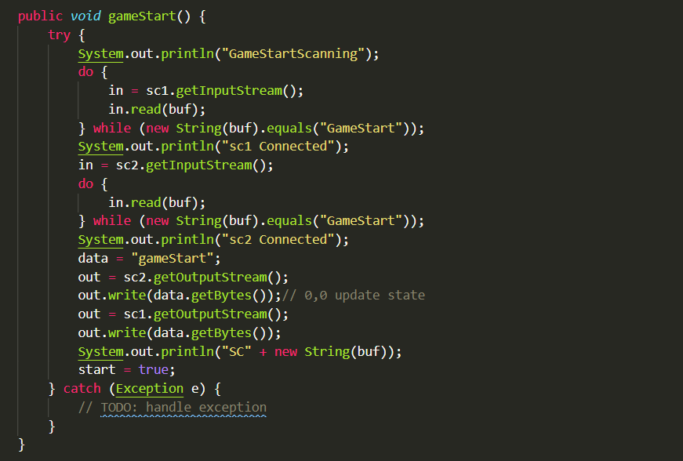

Slide 22
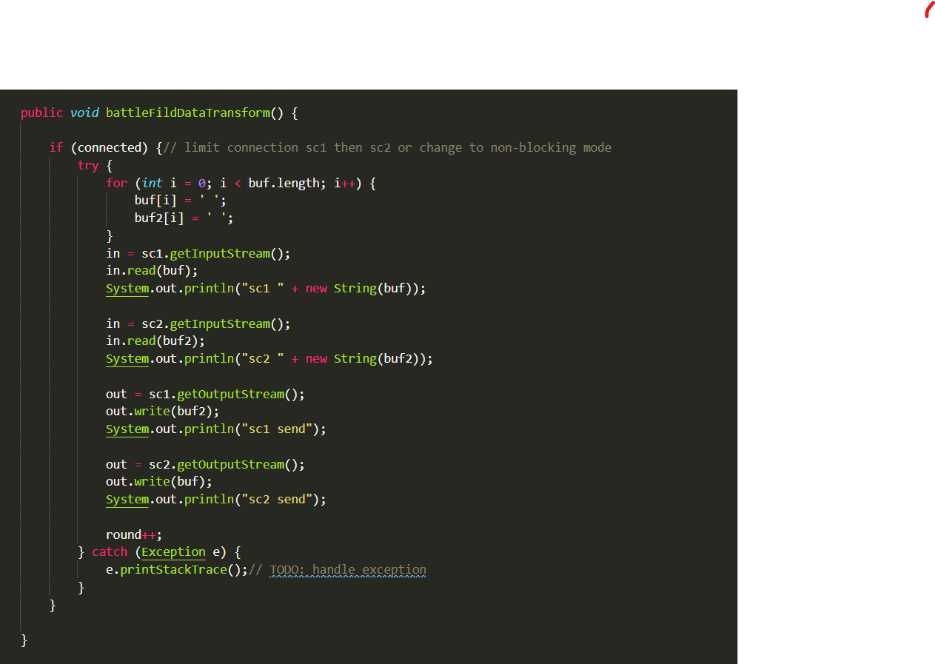

Slide 23
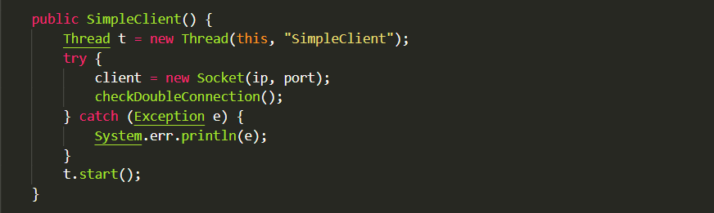
client

Slide 24
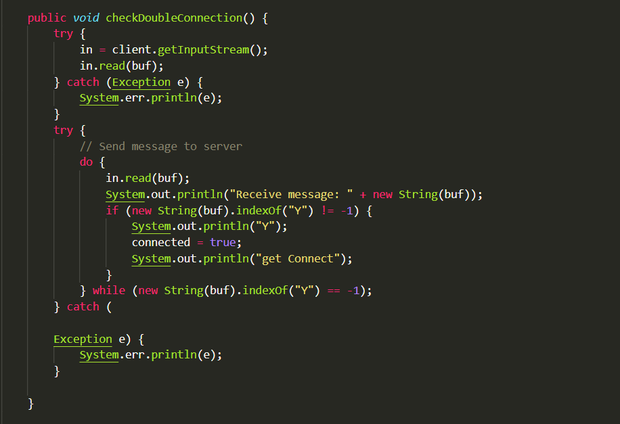

Slide 25
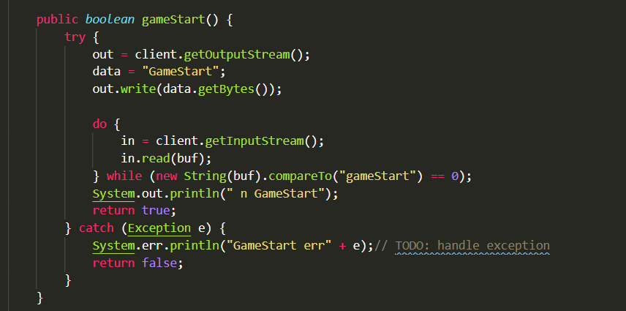

Slide 26
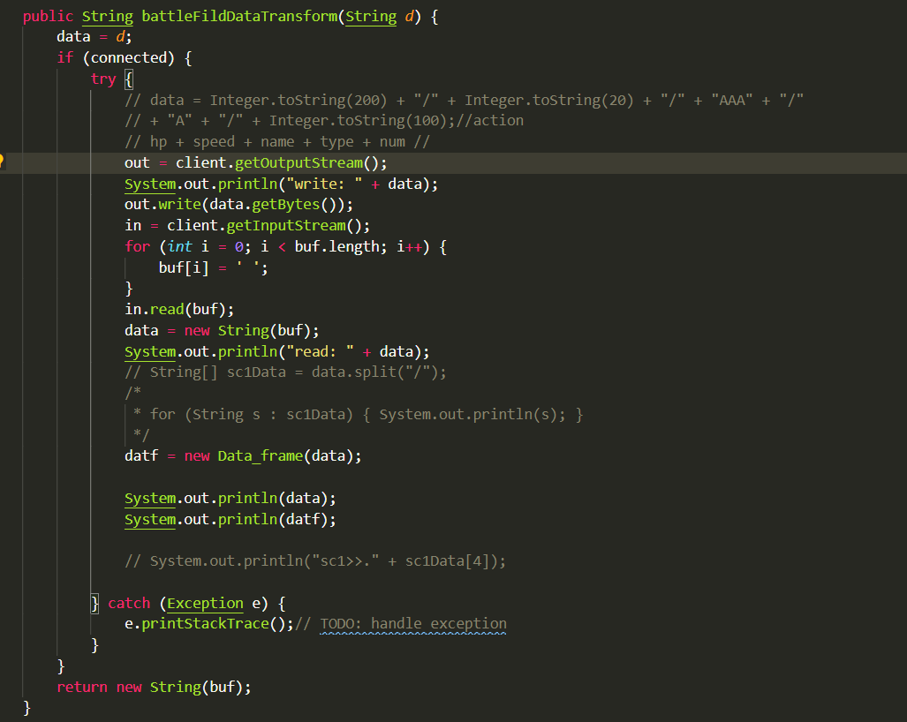

Slide 27
Demo

